Slide 1

ТЕМА 13
КРИМІНАЛЬНІ ПРАВОПОРУШЕННЯ ПРОТИ ГРОМАДСЬКОГО ПОРЯДКУ ТА МОРАЛЬНОСТІ

Slide 2
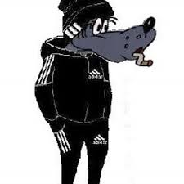
План:
Загальна характеристик кр. пр. проти громадського порядку та моральності.
Хуліганство (ст. 296 КК України).

Slide 3
1. Загальна характеристика кримінальних правопорушень проти громадського порядку та моральності.

Slide 4

Громадський порядок – сукупність суспільних відносин, що забезпечують нормальні умови життєдіяльності людини, діяльності підприємств, установ і організацій
Суспільна мораль - система етичних норм, правил поведінки, що склалися у суспільстві на основі традиційних духовних і культурних цінностей, уявлень про добро, честь, гідність, громадський обов'язок, совість, справедливість (ЗУ «Про захист суспільної моралі» № 1296-IV від 20.11.2003 – втрата чинності)

Slide 5
Родовий об’єкт - суспільні відносини, що забезпечують громадський порядок та суспільну моральність
Безпосередній основний об’єкт:
громадський порядок в різних сферах життєдіяльності людей, суспільства;
суспільна моральність у сфері:
духовного і культурного життя суспільства;
статевих відносин;
морального і фізичного розвитку неповнолітніх.
Безпосередній додатковий об’єкт: громадська безпека;
життя, здоров'я, честь і гідність особи; власність; авторитет державної влади тощо
.

Slide 6
Предмети:
майно, будівлі, споруди (ст. ст. 294, 295 КК України); могила, місце поховання, тіло (остани, прах) померлого, урна з прахом померлого, предмети, що знаходяться на (в) могилі, в іншому місці поховання, на тілі (останках, прахові) померлого, -(ст. 297 КК України);
об'єкти археологічної, культурної спадщини, пам'ятки національного значення (ст. 298 КК України);
тварини (ст. 299 КК України);
предмети, що пропагують культ насильства і жорстокості расову, національну чи релігійну нетерпимість та дискримінацію (ст.300 КК України);
порнографічні предмети (ст. 301 КК України).

Slide 7
Об’єктивна сторона усіх злочинів характеризується активною поведінкою суб’єкта злочину. Склади: формальні, матеріальні, формально-матеріальні
Суб’єктивна сторона характеризується тільки умисною формою вини у вигляді прямого умислу. Кр. Пр., передбачені статтею 298 КК може вчинятись як з прямим так і непрямим умислом
Суб’єкт кр. Пр. проти громадського порядку та моральності, зазвичай, - це фізична осудна особа, яка досягла 16 річного віку (загальний).

Slide 8
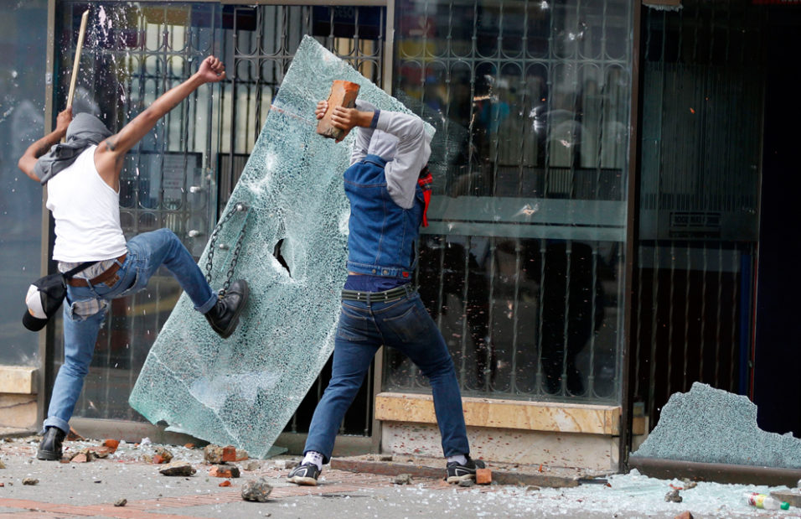
Кримінальні правопорушення проти громадського порядку та моральності – це умисні суспільно небезпечні посягання на громадський порядок у різних сферах життєдіяльності людей і моральні основи життя суспільства, взяті під охорону законом про кримінальну відповідальність

Slide 9
2. Хуліганство (ст. 296 КК України).
1. Хуліганство, тобто грубе порушення громадського порядку з мотивів явної неповаги до суспільства, що супроводжується особливою зухвалістю чи винятковим цинізмом, -
2. Ті самі дії, вчинені групою осіб, -
3. Дії, передбачені частинами першою або другою цієї статті, якщо вони були вчинені особою, раніше судимою за хуліганство, чи пов’язані з опором представникові влади або представникові громадськості, який виконує обов’язки з охорони громадського порядку, чи іншим громадянам, які припиняли хуліганські дії, -
4. Дії, передбачені частинами першою, другою або третьою цієї статті, якщо вони вчинені із застосуванням вогнепальної або холодної зброї чи іншого предмета, спеціально пристосованого або заздалегідь заготовленого для нанесення тілесних ушкоджень, -

Slide 10
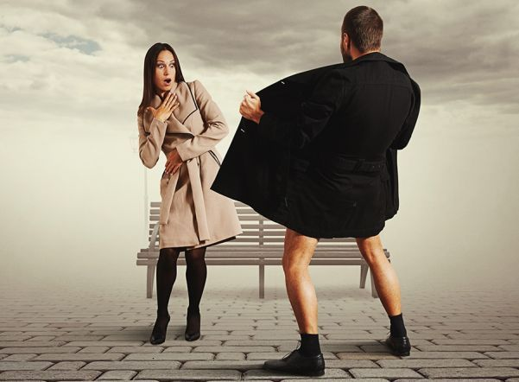
Безпосередні основний об’єкт – громадський порядок в частині забезпечення спокійних умов суспільно корисної діяльності, відпочинку і побуту людей.
Безпосередні додатковий об’єкт – здоров’я і гідність особи, власність
Об’єктивна сторона полягає у діях, що грубо порушують громадський порядок і виражають явну неповагу до суспільства, що супроводжуються особливою зухвалістю чи винятковим цинізмом.

Slide 11

Грубе порушення громадського порядку - явна, очевидна для всіх шкоду упорядкованому функціонуванню суспільних відносин, коли стає неможливим або вкрай утрудненим нормальне виконання виробничих операцій, задоволення побутових, культурних та інших потреб, відпочинок людей, виховання дітей тощо .

Slide 12
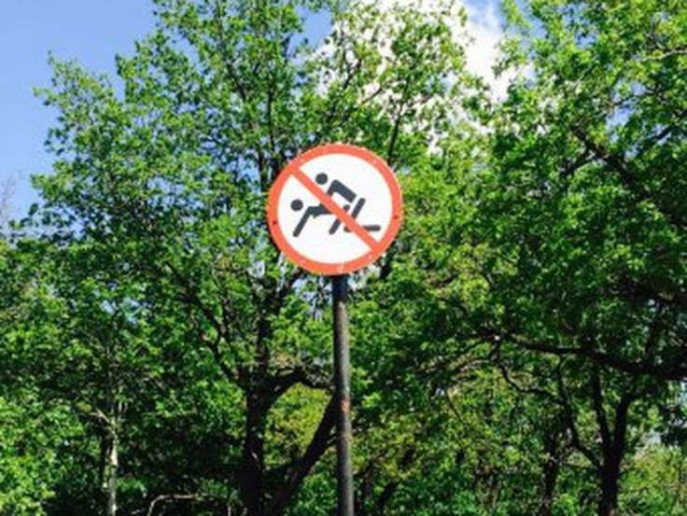
Явна неповага до суспільства - відкрито виражене, очевидне для самого винного та інших осіб протиставлення особистих низинних (низьких) або елементарних побутових чи власних фізіологічних потреб інтересам суспільства, основним правилам поводження в суспільстві, моральності, благопристойності. Тобто це відкрите, з викликом, показне зневажливе ставлення до правил поведінки в громадських місцях, до оточення людей, принижуюча їх поведінка.

Slide 13
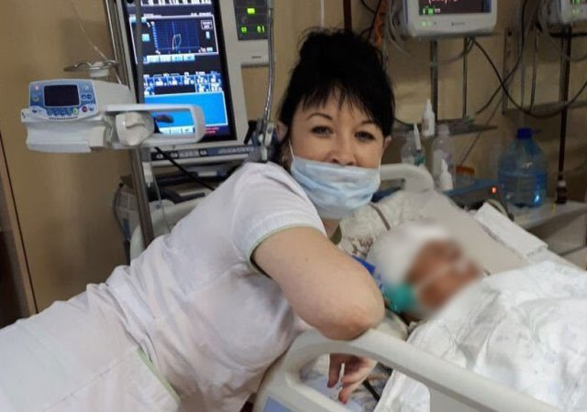
Хуліганством, яке супроводжувалось винятковим цинізмом, можуть бути визнані дії, поєднані з демонстративною зневагою до загальноприйнятих норм моралі, наприклад, проявом безсоромності чи грубої непристойності, знущанням над хворим, дитиною, особою похилого віку або такою, яка перебувала у безпорадному стані тощо.

Slide 14
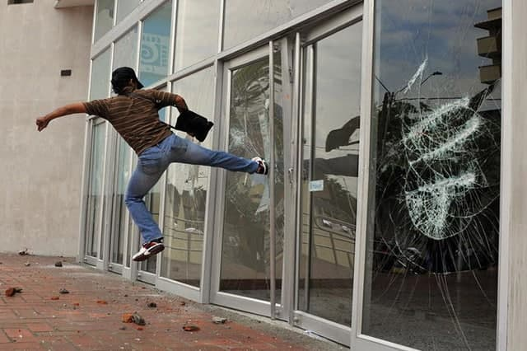
За ознакою особливої зухвалості хуліганством може бути визнано таке грубе порушення громадського порядку, яке супроводжувалось, наприклад, насильством із завданням потерпілій особі побоїв або заподіянням тілесних ушкоджень, знущанням над нею, знищенням чи пошкодженням майна, зривом масового заходу, тимчасовим припиненням нормальної діяльності установи, підприємства чи організації, руху громадського транспорту тощо, або таке, яке особа тривалий час уперто не припиняла

Slide 15
Суб’єктивна сторона характеризується умисною формою вини у вигляді прямого умислу.
Обов’язковими ознаками суб’єктивної сторони хуліганства є мотив і мета
Мотив – хуліганські спонукання, тобто усвідомлене прагнення виявити явну неповагу до суспільства шляхом вчинення дій, що грубо порушують громадський порядок.
Мета – полягає в прагненні вчинити дії, що грубо порушують громадський порядок і виражають явну неповагу до суспільства, тобто прагнення протиставити себе суспільству, проявити грубу силу, п’яну хвацькість тощо.

Slide 16
Суб’єкт – фізична осудна особа, яка досягла 14 річного віку.
Кваліфікуючі ознаки хуліганства:
а) вчинення хуліганства групою осіб (ч. 2 ст.296 );
б) вчинення хуліганства особою раніше судимою за хуліганство; (ч. 3 ст.296 )
в) пов’язане з опором представникові влади або представникові громадськості, який виконує обов’язки з охорони громадського порядку чи іншим громадянам, які припиняли хуліганські дії. (ч. 3 ст.296 ).

Slide 17
Особливо кваліфікуючі ознаки хуліганства (ч. 4 ст. 296 КК)
а) вчинення хуліганста із застосуванням вогнепальної зброї;
б) вчинення хуліганста із застосуванням холодної зброї;
в) вчинення хуліганста із застосуванням інших предметів спеціально пристосованих або заздалегідь заготовленого для нанесення тілесних ушкоджень.

Slide 18

Дякую за увагу
Лектор:
Плутицька К.М.

